Slide 1
令和2年度 厚生労働省 技能講習補助教材作成事業
小型移動式クレーン運転技能講習
Khoá Đào Tạo Kỹ Năng
Vận Hành Cần Cẩu
Di Động Hạng Nhẹ
講習用プレゼンテーション資料
Tài liệu Thuyết trình cho Khóa đào tạo
厚生労働省労働基準局安全衛生部

Slide 2
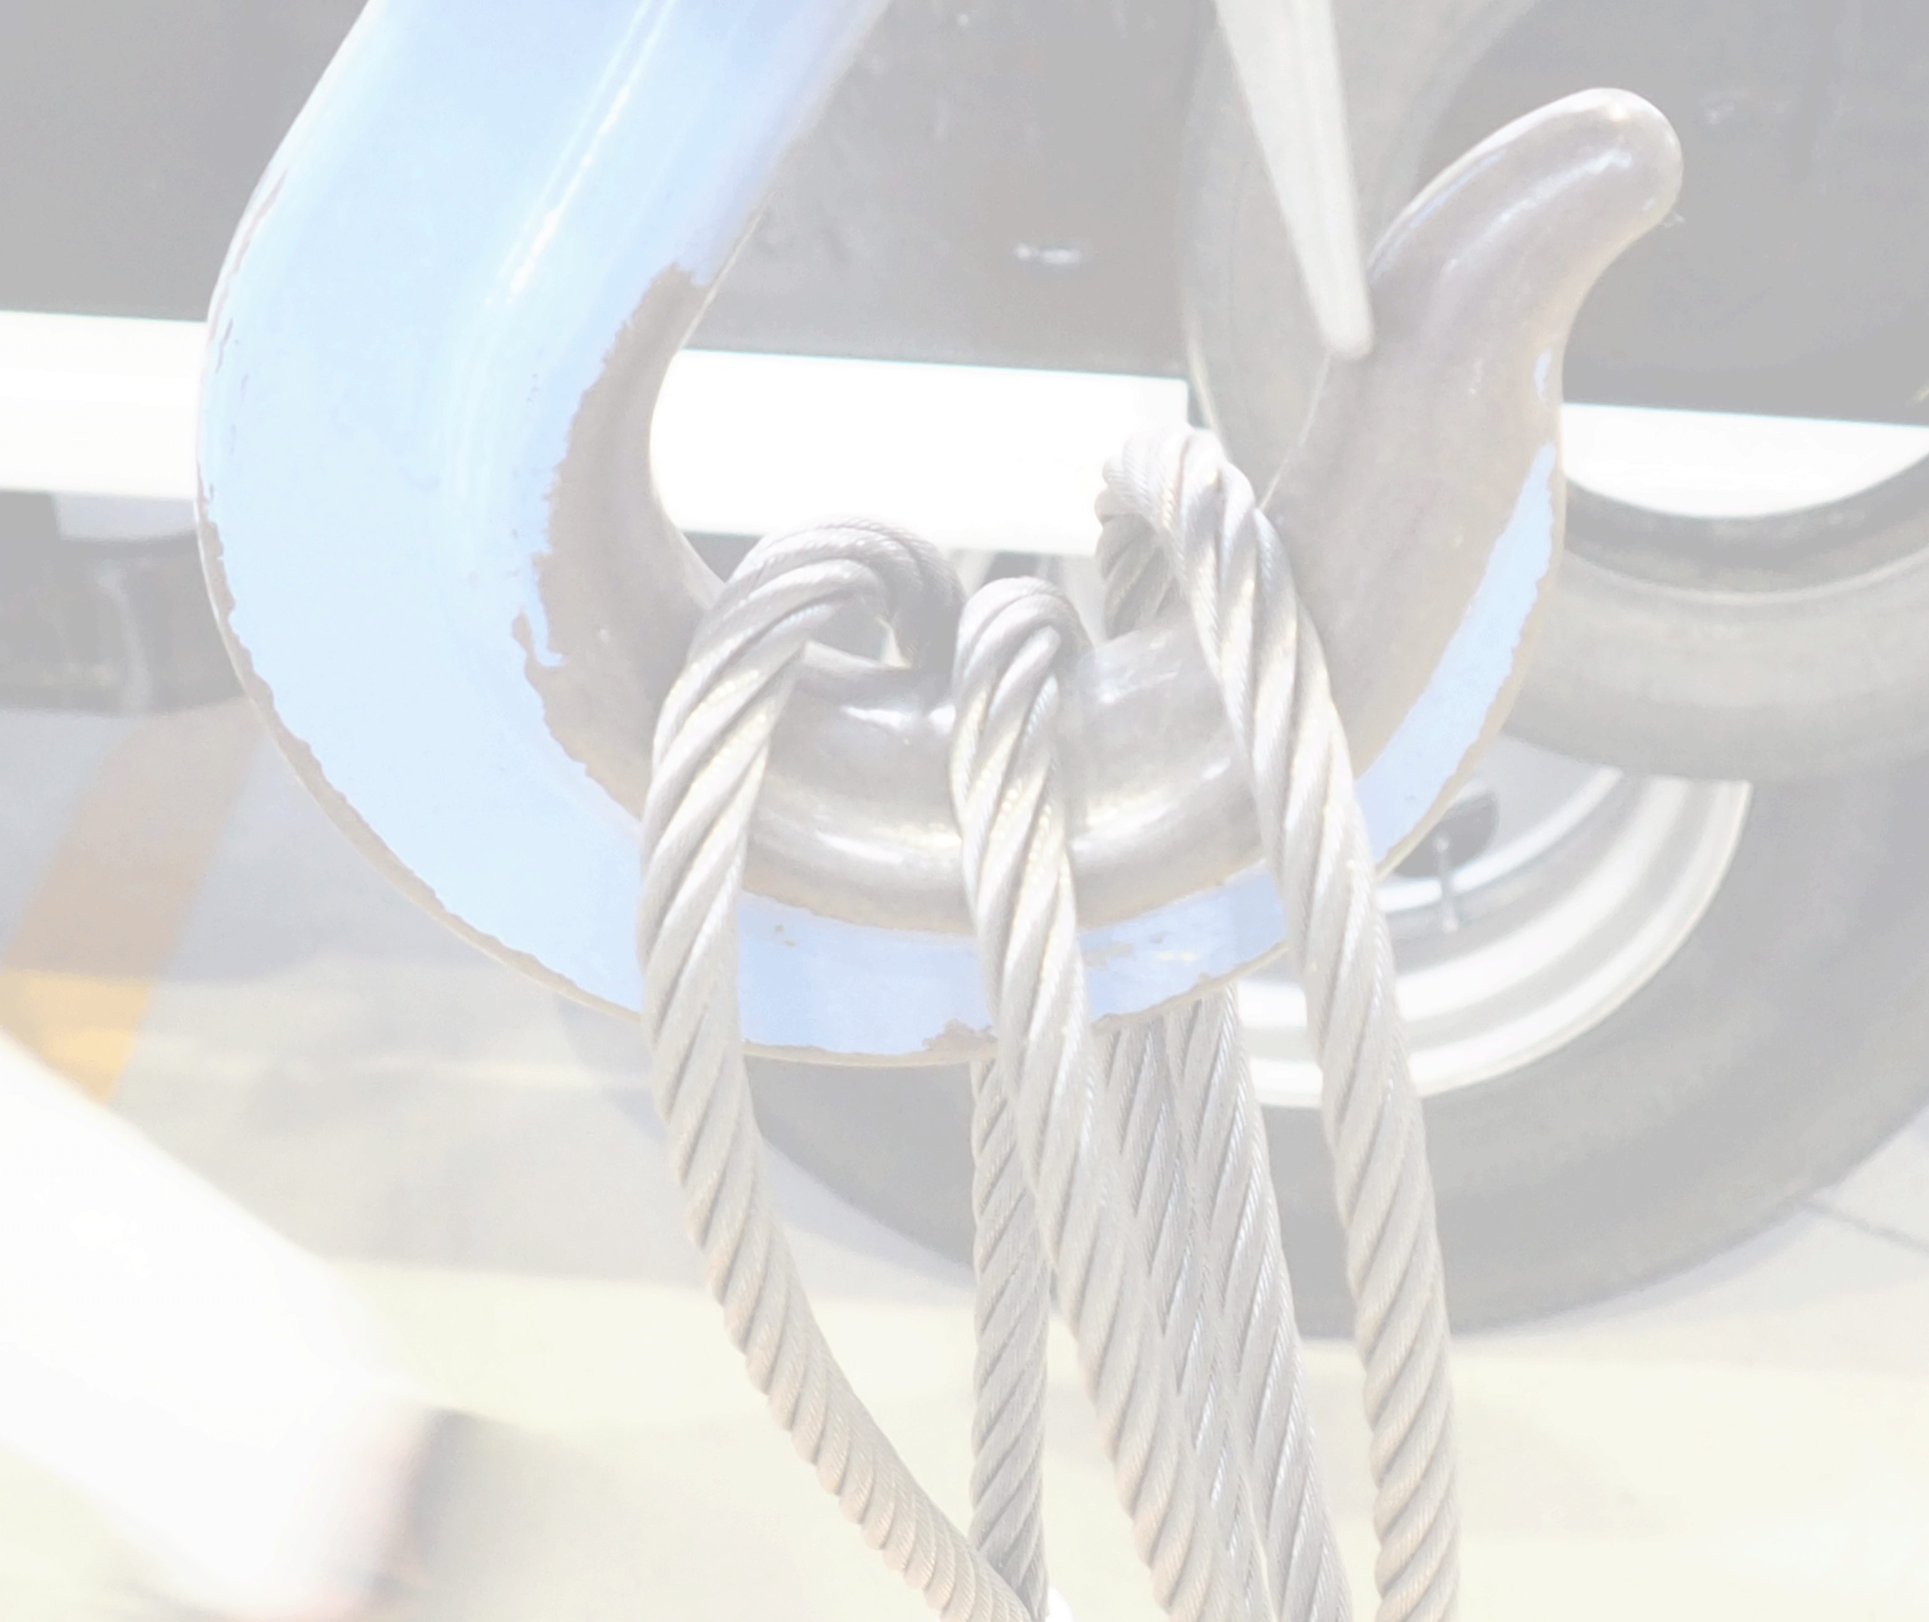

この講習用資料の構成
Chủ đề Chính
  Định nghĩa và Thuật ngữ
  Xử lý và Vận hành
  Tín hiệu Tay/Tín hiệu Còi
  Video Bổ sung
  Thông tin về Tai nạn Cần cẩu
  移動式クレーンに関する用語と定義
  移動式クレーンの取り扱いと操作
  手による合図・笛による補助合図
  補足動画
  クレーン等による災害発生状況

Slide 3
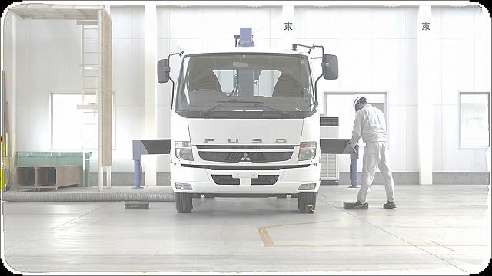
1. 移動式クレーンに関する定義と用語
1. Định nghĩa và Thuật ngữ

Slide 4
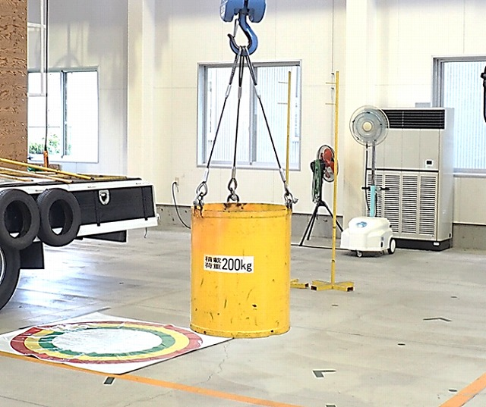
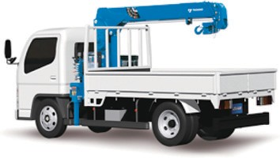
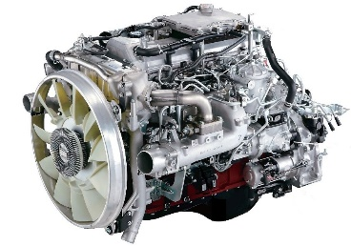

(1) 移動式クレーンの定義
(1) Định nghĩa: “Cần cẩu Di động”
Vận chuyển ngang
Di chuyển đến địa điểm không cố định
水平に運搬
不特定の場所に移動
Nâng bằng động lực
Xe chở tích hợp
動力でつり上げ
原動機を内蔵

Slide 5
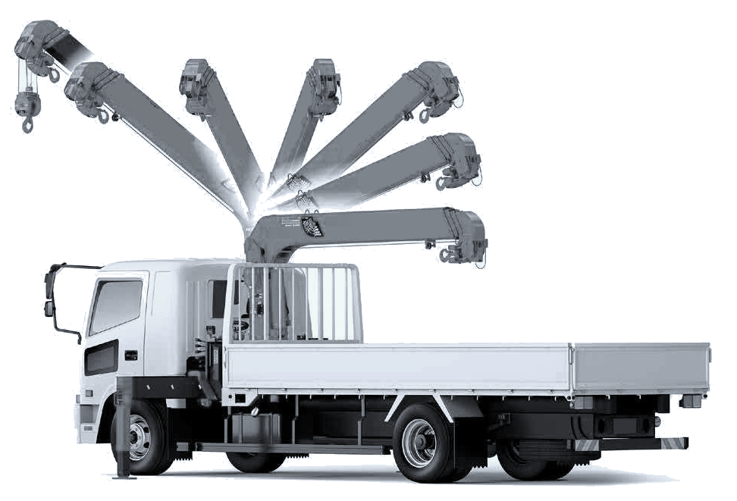
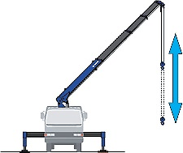
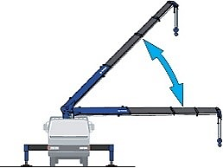
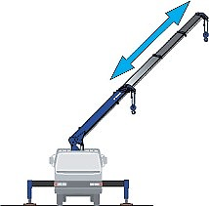
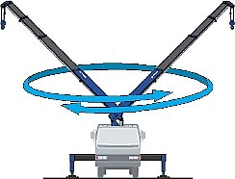
(2) 移動式クレーンの作動
(2) Hoạt động của Cần cẩu Di động
Nâng/Hạ
Vận hành đê-ric (Thay đổi tầm với của cần trục)
巻上げ／巻下げ
2
ジブの起伏
1
3
1
3
4
Thu mở
Xoay
ジブの伸縮
ジブの旋回
2
4

Slide 6
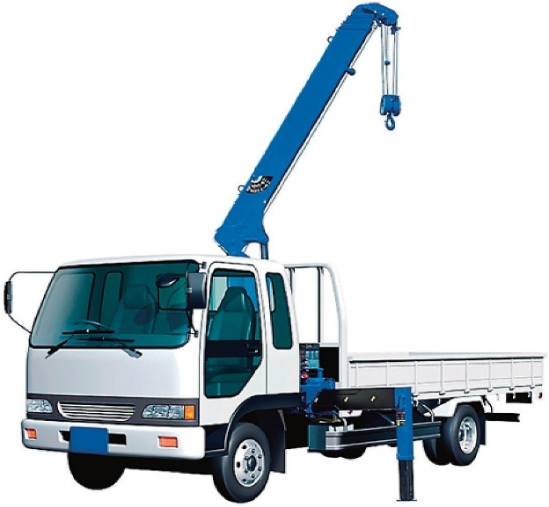
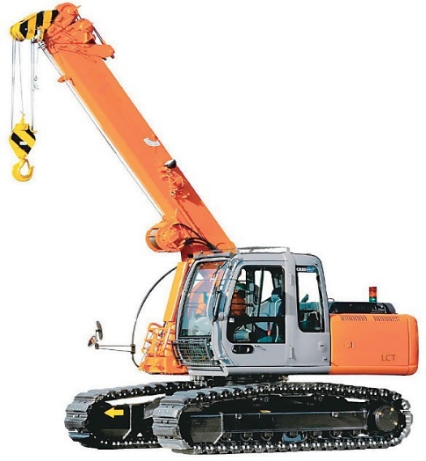
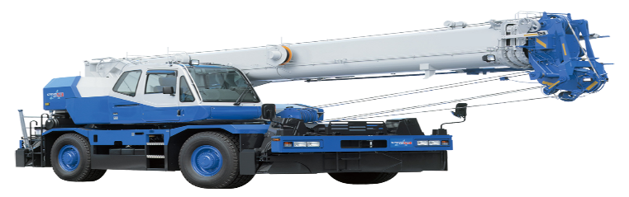
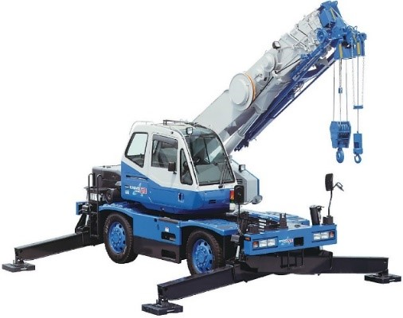
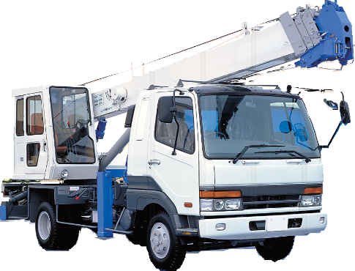
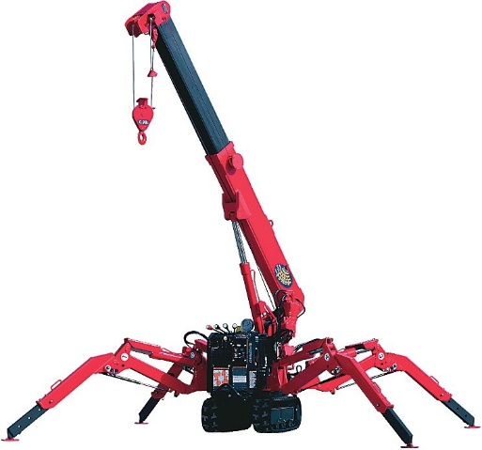
(3) 移動式クレーンの種類
(3) Loại Cần cẩu Di động
Cẩu Tự hành トラッククレーン | Cẩu Bánh lốp ホイールクレーン | Cẩu Bánh xích クローラクレーン

Slide 7
(4) 移動式クレーンの運転資格
(4) Trình độ chuyên môn cần để Vận hành Cần cẩu Di động
Tải trọng Nâng つり上げ荷重 | ≥5 tấn 5トン以上 | ≥1 & <5 tấn 1トン以上5トン未満 | <1 tấn 1トン未満
Cần cẩu Di động Giấy phép của Người vận hành 移動式クレーン運転士免許 | 〇 | 〇 | 〇
Khóa đào tạo Kỹ năng Vận hành Cần cẩu Di động Hạng nhẹ 小型移動式クレーン運転技能講習 | ✕ | 〇 | 〇
Khóa đào tạo Đặc biệt về Kỹ năng Vận hành Cần cẩu Di động Hạng nhẹ 移動式クレーン運転のための特別教育 | ✕ | ✕ | 〇

Slide 8
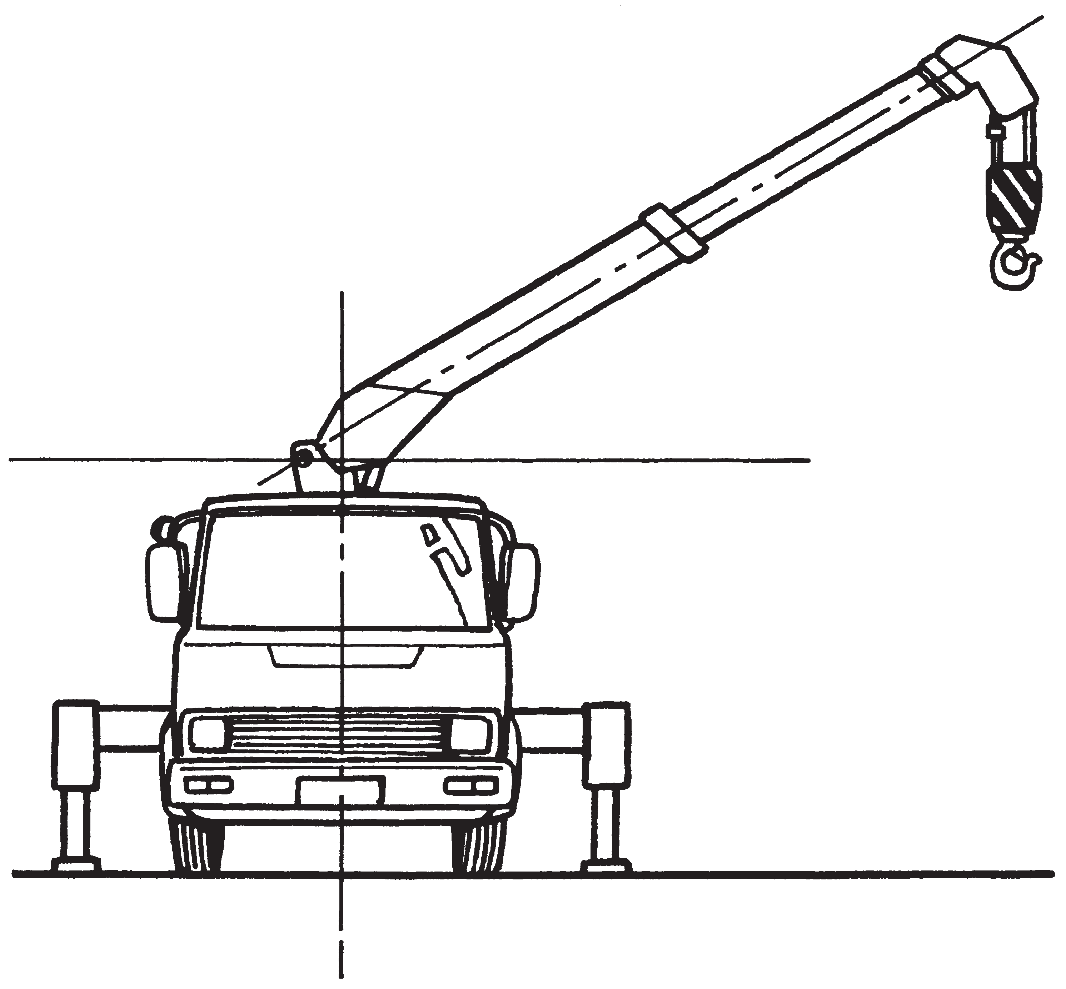
(5) ジブに関する用語-1
(5) Thuật ngữ về Cần trục-1
Trục cần trục
Cần cẩu gấp
積載形トラッククレーン
ジブ基準線
Độ dài Cần trục
ジブ長さ
Khớp Cần trục
ジブポイント
Chốt Khớp Cần trục
ジブポイントピン
Chốt chân
フートピン
Góc cần trục
ジブ傾斜角
Tổng chiều cao nâng
総揚程
Mặt phẳng
ngang
水平面
Chiều cao nâng trên mặt đất
地上揚程
Chiều cao nâng dưới mặt đất
Bán kính vận hành
作業半径
Tâm xoay
旋回中心
地下揚程

Slide 9
(5) ジブに関する用語-2
(5) Thuật ngữ về Cần trục-2
Chiều dài móc
フック長さ
Xy-lanh gầu múc
バケットシリンダ
Chiều cao nâng trên mặt đất
地上揚程
Gầu múc
バケット
Xy-lanh tay đòn
アームシリンダ
Xy-lanh cần
ブームシリンダ
Móc
フック
Đèn cảnh báo ngoài
外部表示灯（橙色）
Chiều cao nâng dưới mặt đất
地下揚程
Bán kính vận hành tối thiểu
最小作業半径
Máy xúc thủy lực có chức năng cần cẩu
クレーン機能付き油圧ショベル
Bán kính vận hành tối đa
最大作業半径

Slide 10
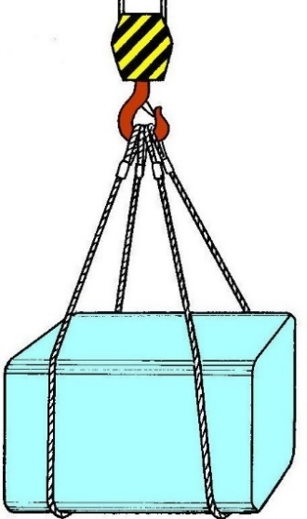
(6) つり上げ荷重
(6) Tải trọng Nâng
Tải tối đa có thể nâng khi:
❶ rầm chìa mở rộng hoàn toàn,
❷ chiều dài cần trục ở mức tối thiểu,
❸ góc cần trục ở mức tối đa.
つり上げ荷重とは，次の条件下における最大の荷重をいう。
アウトリガーを最大に張り出し，
ジブ長さを最も短く縮小して，
ジブの傾斜角を最大にしたとき
最短のジブ長さ
❷
最大
傾斜角
❸
Khối lượng móc
つり具の質量
Tải trọng Danh nghĩa Tổng
定格総荷重
Tải trọng Định mức
定格荷重
❶
最大張出し

Slide 11
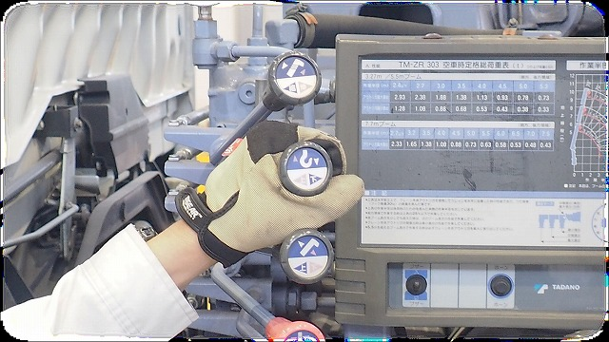
2. 移動式クレーンの取り扱いと操作
2. Xử lý và Vận hành

Slide 12
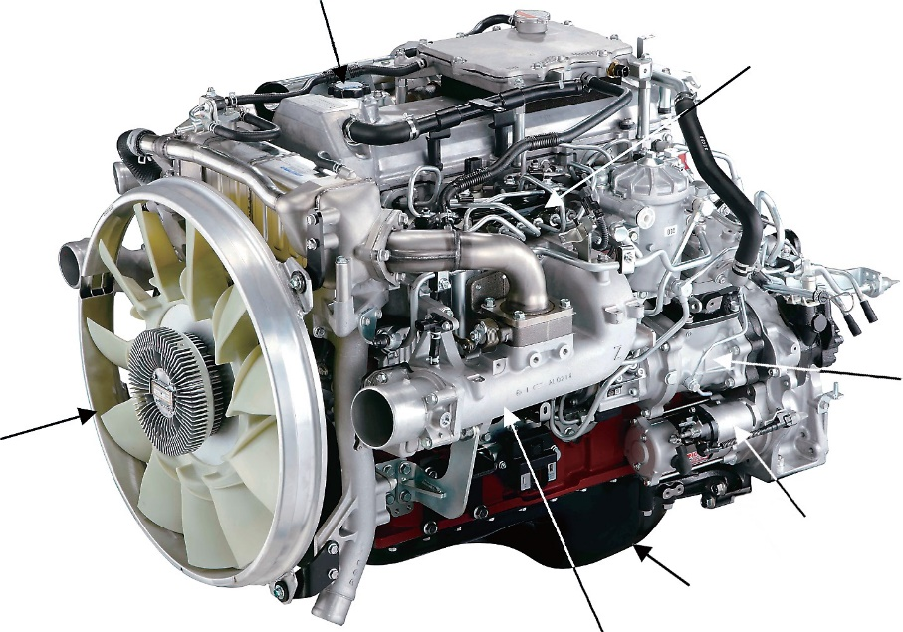
(1) 原動機：ディーゼルエンジン
(1) Động cơ chạy dầu Diesel
Cổng nạp dầu
エンジンオイル給油口
Bộ tích điện
蓄圧室
Bơm nhiên liệu
燃料噴射装置の
燃料ポンプ
Quạt
ファン
Bộ tự khởi động
セルモータ
Chảo dầu
オイルパン
Ống góp
インテークマニホールド

Slide 13
(2) クレーン装置の作動
(2) Chuyển động của Thiết bị Cần cẩu
  1
  2
  3
  4
Cơ cấu lái
操向装置
PTO
Cơ cấu xoay
旋回装置
Động cơ
エンジン
Cơ cấu nâng
巻上装置
Bộ biến xoắn
トルクコンバータ
Cơ cấu thu mở cần trục/ vận hành đê-ric
ジブ伸縮/起伏装置
Bơm
thủy lực
油圧ポンプ
Khoang chứa dầu thủy lực
作動油タンク

Slide 14
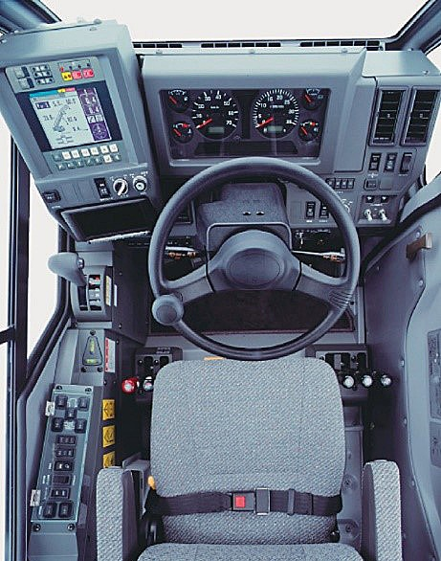
(3) 操作装置の配置例-1（ラフテレーンクレーン）
(3) Sơ đồ Vị trí Thiết bị Vận hành Ví dụ -1
Cần cẩu Địa hình
❶ Bộ giới hạn mô-men tải | 過負荷防止装置
❷ Công tắc phanh xoay | 旋回ブレーキスイッチ
❸ Công tắc PTO | PTOスイッチ
❹ Cần xoay | 旋回レバー
❺ Cần thu mở | 伸縮レバー
❻ Bảng điều khiển rầm chìa | アウトリガー操作パネル
❼ Cần nâng chính | 主巻ウインチレバー
❽ Cần nâng phụ | 補巻ウインチレバー
❾ Cần vận hành đê-ric | 起伏レバー
1
2
3
7
4
8
5
9
6

Slide 15
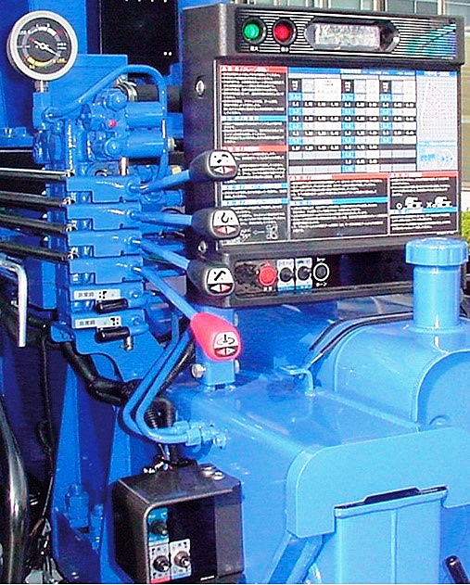
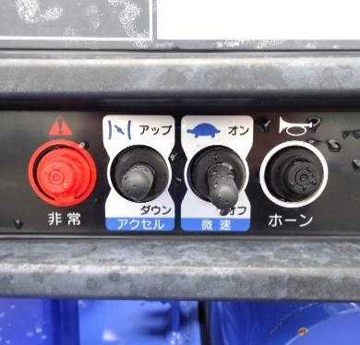
(3) 操作装置の配置例-2（積載型トラッククレーン）
(3) Sơ đồ Vị trí Thiết bị Vận hành Ví dụ -2
Cần cẩu gấp
❶ Đồng hồ tải | 荷重計
❷ Cần thu mở | 伸縮レバー
❸ Cần nâng | ウインチレバー
❹ Cần vận hành đê-ric | 起伏レバー
❺ Cần xoay | 旋回レバー
❻ Cần kích khẩn cấp | 非常用ジャッキレバー
❼ Công tắc móc vào/thả móc | フック格納/取出スイッチ
❽ Công tắc điều khiển kích | ジャッキスイッチ
❾ Bộ chỉ báo độ mở rộng rầm chìa | ｱｳﾄﾘｶﾞｰ張出状態表示灯
➓ Đèn cảnh báo | 限界警告灯
⓫ Công tắc khẩn cấp | 非常操作スイッチ
⓬ Công tắc gia tốc | アクセルスイッチ
⓭ Công tắc giảm tốc | 微速スイッチ
⓮ Công tắc còi | ホーンスイッチ
1
9
10
2
3
4
6
5
11
13
7
8
12
14

Slide 16

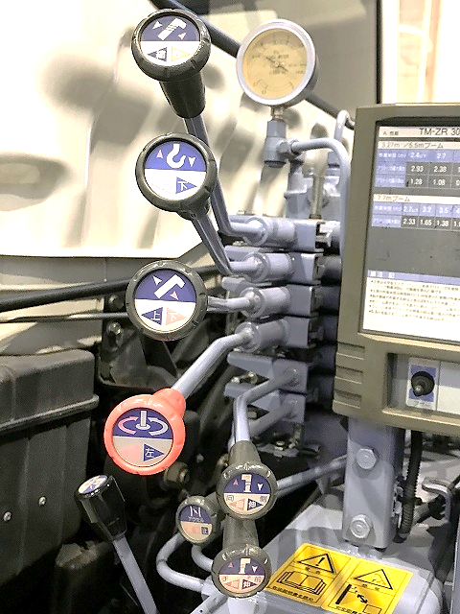






(4) 積載形トラッククレーンの操作レバー-1（配置）
(4) Cần điều khiển trên Cần cẩu gấp -1
Sơ đồ Vị trí Cần điều khiển - Ví dụ
Thu
Mở
❶ Thu mở cần trục ジブ伸縮操作レバー
❷ Nâng/hạ móc フック巻上・巻下起伏操作レバー
❸ Vận hành đê-ric đối với cần trục (thay đổi tầm với của cần trục) ジブ起伏操作レバー
❹ Xoay 旋回操作レバー
❺ Rầm chìa: phía đối diện アウトリガー操作レバー（向側）
❻ Rầm chìa: phía người vận hành アウトリガー操作レバー（手前側）
❼ Bộ gia tốc アクセルレバー
1
縮
伸
Nâng lên
Hạ xuống
巻上
巻下
2
Nâng lên
Hạ xuống
起
伏
3
Phải
Trái
右
左
Ngoài
Trong
4
出
入
Ngoài
Trong
5
出
入
7
6
Thấp
Cao
低速
高速

Slide 17
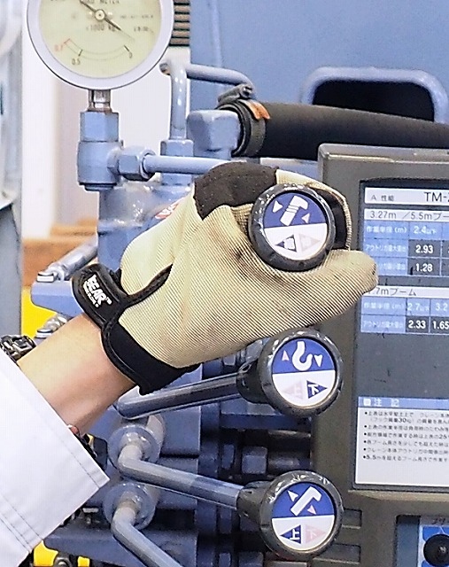
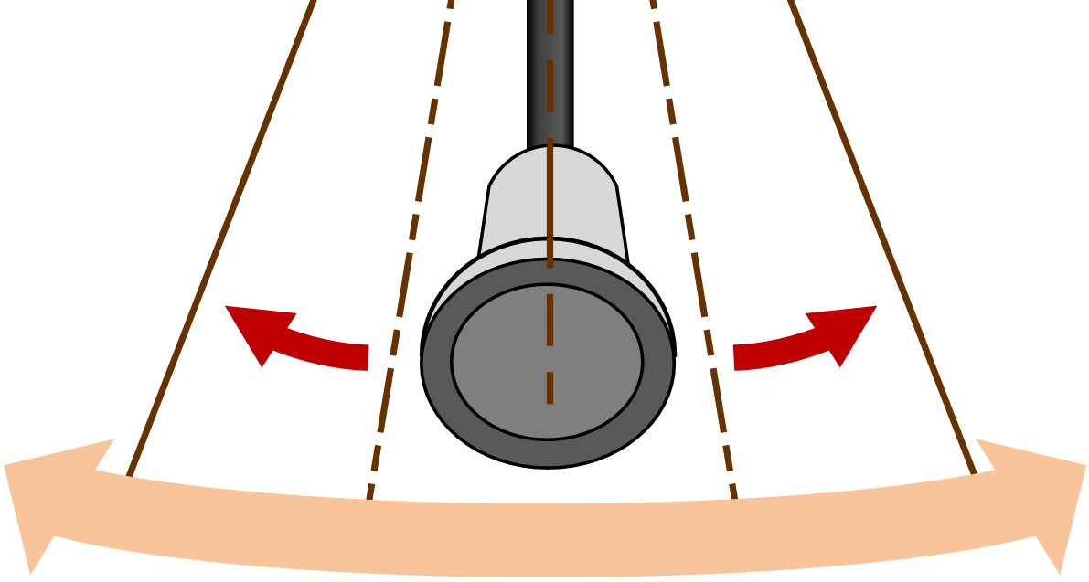
(4) 積載形トラッククレーンの操作レバー-2（操作）
(4) Cần điều khiển trên Cần cẩu gấp -2
Vận hành
Cao
Cao
Thấp
Nghỉ
Thấp
高速
高速
低速
アイドリング
低速

Slide 18
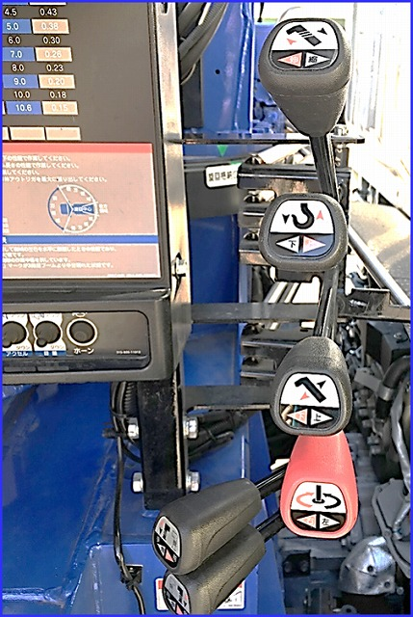
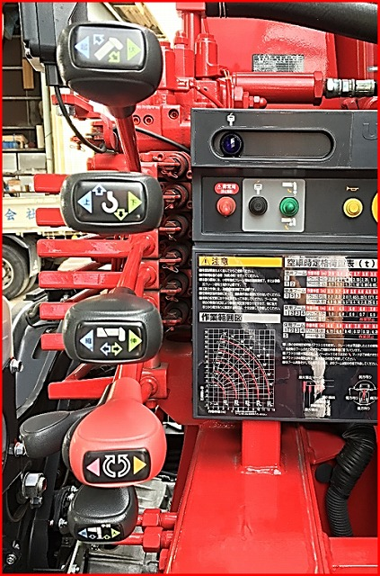
(4) 積載形トラッククレーンの操作レバー-3（メーカーによる配置の差異）
(4) Cần điều khiển trên Cần cẩu gấp -3
Khác biệt tùy Nhà sản xuất
Thay đổi tầm với của cần
Thu mở
ジブ伸縮
ジブ起伏
Nâng/hạ móc
フック巻上げ／巻下げ
Thay đổi tầm với của cần
Thu mở
ジブ起伏
ジブ伸縮
Xoay
旋回

Slide 19
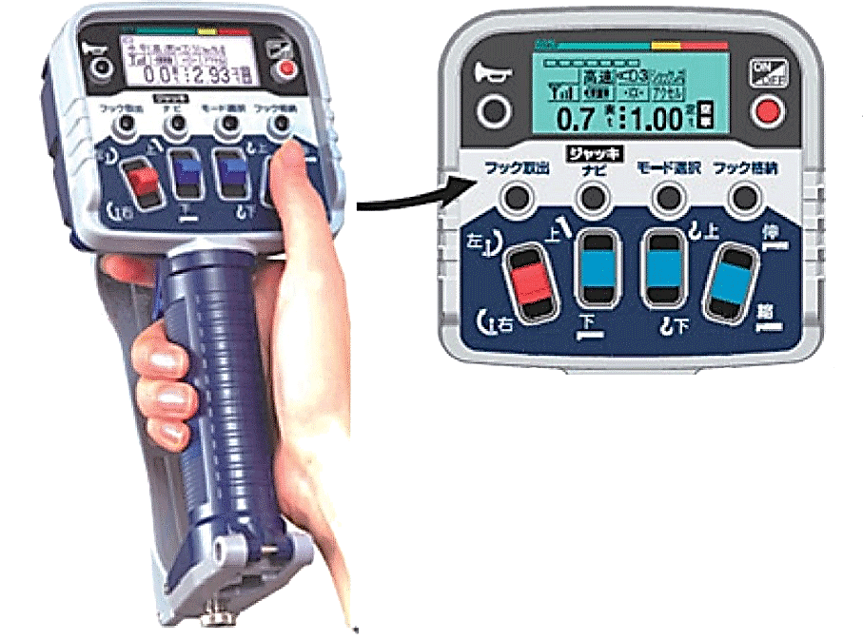
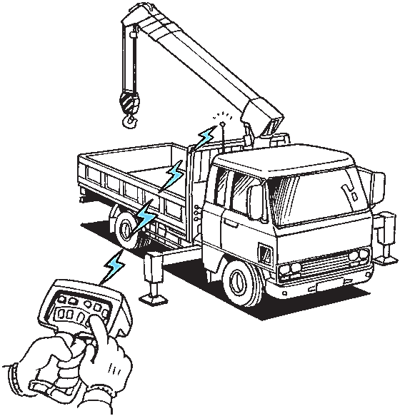
(4) 積載形トラッククレーンの操作レバー-4（リモコン）
(4) Cần điều khiển trên Cần cẩu gấp -4
Thiết bị Điều khiển Từ xa*
❶ Cần bộ gia tốc | アクセルレバー
❷ Màn hình hiển thị tải | 荷重表示
❸ Công tắc xoay | 旋回スイッチ
❹ Công tắc thao tác đê-ric | 起伏スイッチ
❺ Công tắc nâng/hạ móc | フック巻上げ／ 巻下げスイッチ
❻ Công tắc thu mở | 伸縮スイッチ
2
3
4
5
6
1
*có chức năng chống nhiễu
ノイズの影響や電波障害を受けることがあるので、混信防止機能を備えている。

Slide 20
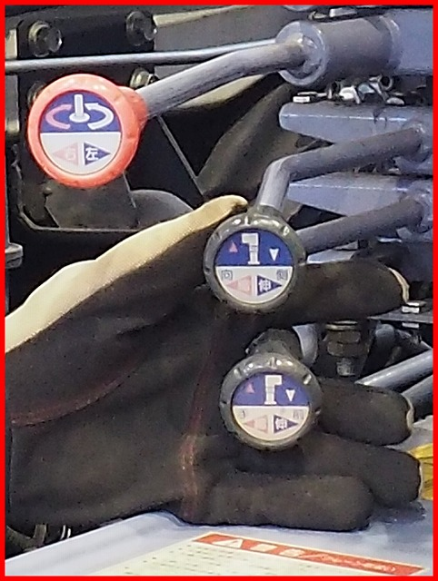
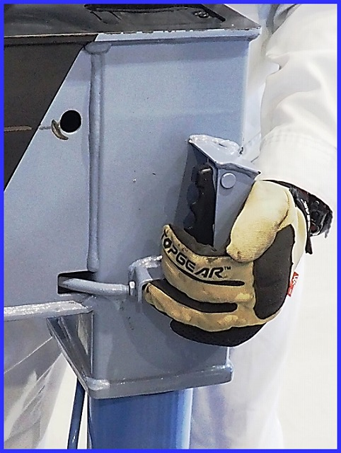
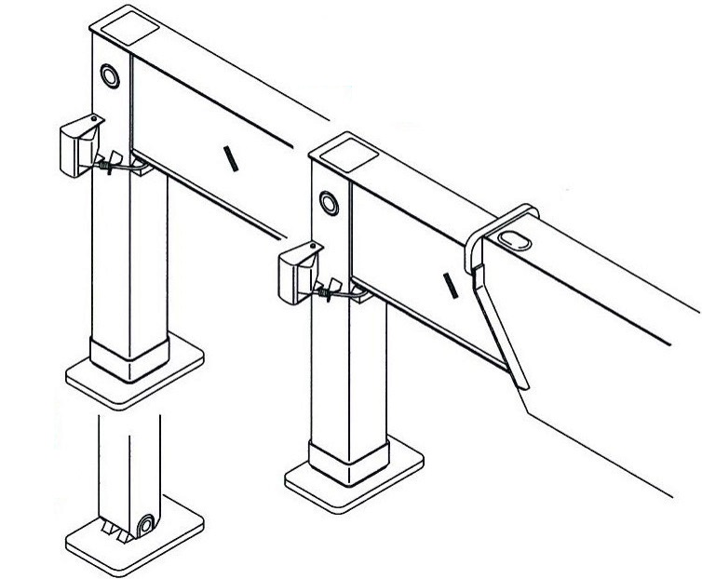
(5) 積載形トラッククレーンのアウトリガー-1（伸長）
(5) Rầm chìa Cần cẩu gấp -1
Mở rộng
Thủ công
手動で引き出し
Bằng thủy lực
油圧で伸長

Slide 21
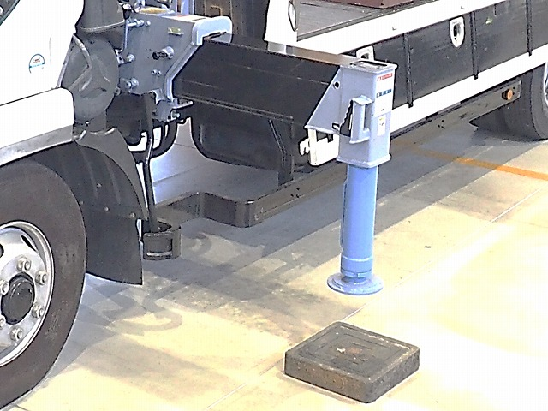
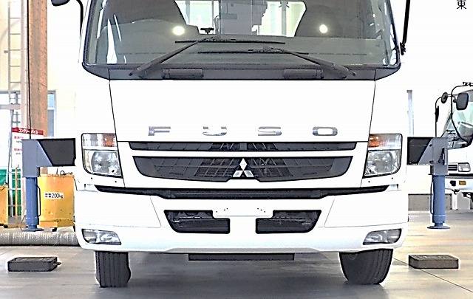
(5) 積載形トラッククレーンのアウトリガー-2（張出し幅）
(5) Rầm chìa Cần cẩu gấp -2
Độ mở rộng
Theo quy tắc, rầm chìa mở rộng hoàn toàn原則として最大張出
Cân bằng ở cả hai phía
左右を均等に張出す

Slide 22
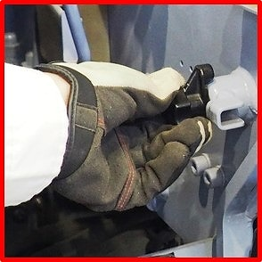
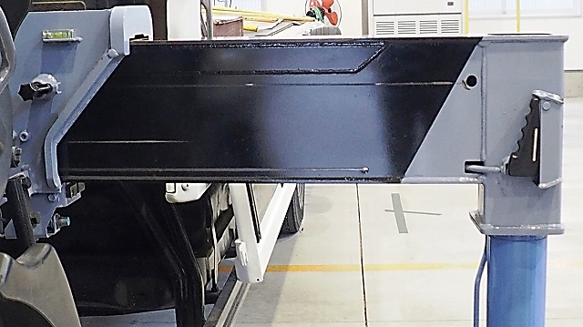
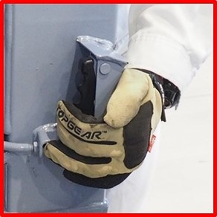
(5) 積載形トラッククレーンのアウトリガー-3（ロックピン）
(5) Rầm chìa Cần cẩu gấp-3
Chốt Khóa
Kết nối trực tiếp
qua dây
ワイヤを介して直結
Chốt Khóa Dẫn động
走行用ロックピン
Cần Một chạm
ワンタッチレバー
(Chốt khóa)
(ロックピン)

Slide 23
(6) 実作業の範囲
(6) Phạm vi Làm việc Thực tế
Tâm xoay
旋回中心
Tâm xoay
旋回中心
L1
L2
L1
L2
Bán kính vận hành
作業半径
Bán kính vận hành
作業半径
L1：Phạm vi vận hành thực tế 実際に作業できる範囲 | L2：Phạm vi lắp đặt cần cẩu クレーン設置に必要な範囲

Slide 24

(7) 積載形トラッククレーンの作業範囲と安定度
(7) Pham vi Vận hành và Độ ổn định
Phạm vi có tính ổn định kém
特に安定性が悪い領域
Tâm xoay
旋回中心
Khu vực
sau
後方領域
Khu vực
trước
前方領域
Khu vực bên
側方領域
Tâm rầm chìa
アウトリガーの中心

Slide 25
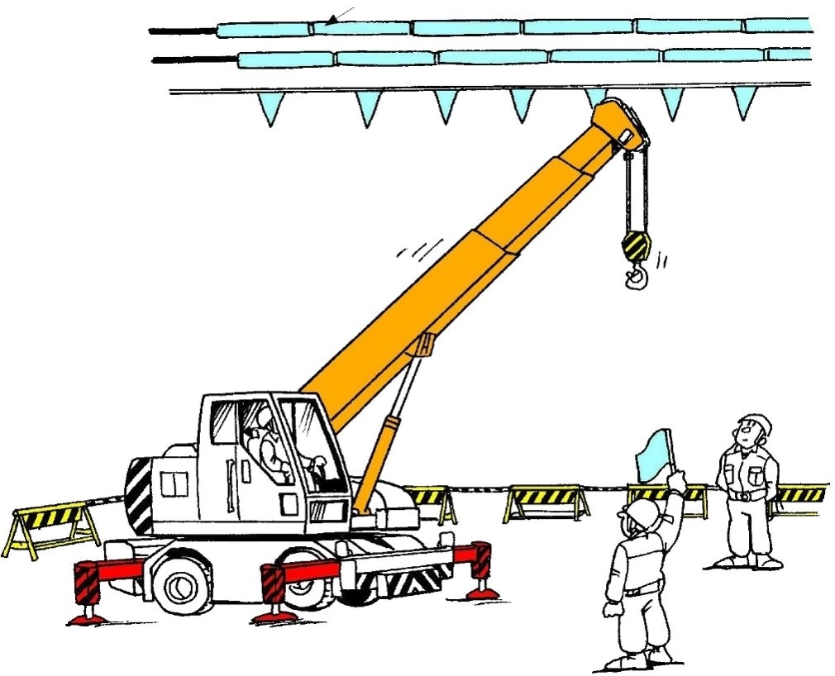
(8) 送配電線付近での作業
(8) Vận hành Gần Đường dây Điện
Đường cảnh báo/rào chắn trên cao
防護ゲート
Dây bảo vệ
建設用防護管
（配電線の場合）
Thiết bị giới hạn phạm vi vận hành
作業範囲制限装置
Người giám sát được chỉ định
専任の監視責任者
Biện pháp ngăn chặn xâm phạm
立入禁止措置

Slide 26
(9) 安全距離-1
(9) Khoảng cách Tiếp cận Tối thiểu từ Đường dây Điện -1
Đường dây cao thế
高圧配電線
ℓ: Khoảng cách tiếp cận tối thiểu
安全な隔離距離
（配電線）
（送電線）
An toàn
安全
Dây tiện ích
cao thế
Nguy hiểm
高圧引下線
（特に危険）
Đường dây
hạ áp
低圧配電線
Biến thế
柱上変圧器
An toàn
安全
Phía nhà ở
住宅側
Phía đường lộ
車道側
a) Đường dây Phân phối
b) Đường dây Truyền tải

Slide 27


(9) 安全距離-2
(9) Khoảng cách Tiếp cận Tối thiểu từ Đường dây Điện -2
Đường dây
điện
Khoảng cách tiếp cận
tối thiểu
11ｍ
7ｍ
5ｍ
4ｍ
3ｍ
2m
電線
安全な離隔距離
6,6kV
33kV
77kV
Điện áp
154kV
275kV
500kV

Slide 28
(10) 感電電流の安全限界
(10) Giới hạn An toàn Điện giật
Thời gian dẫn điện (ms)
^{通電時間（ms）}
AC-1: Không có phản ứng giật 感知するが驚くような反応なし
AC-2: Không có hại 通常有害な生理学的影響なし
AC-3: Không gây tổn thương nội tạng 通常器官に損傷なし
AC-4: Ngừng tim/ngừng thở 心拍停止などの病生理学的影響あり
AC-4.1: Rung thất: ≤5% 心室細動の確立は約5%以下
AC-4.2: Rung thất: ≤50% 心室細動の確立は約50%以下
AC-4.3: Rung thất: <50% 心室細動の確立は約50%超
AC-1
AC-2
AC-3
AC-4
❶：AC-4.1
❷：AC-4.2
❸：AC-4.3
❶
❷
❸
Dòng điện sống (mA)
^{通電電流（mA）}

Slide 29
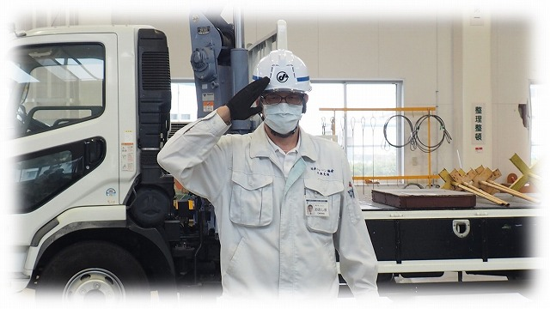
3. 手による合図・笛による補助合図
3. Tín hiệu Tay/Tín hiệu Còi

Slide 30
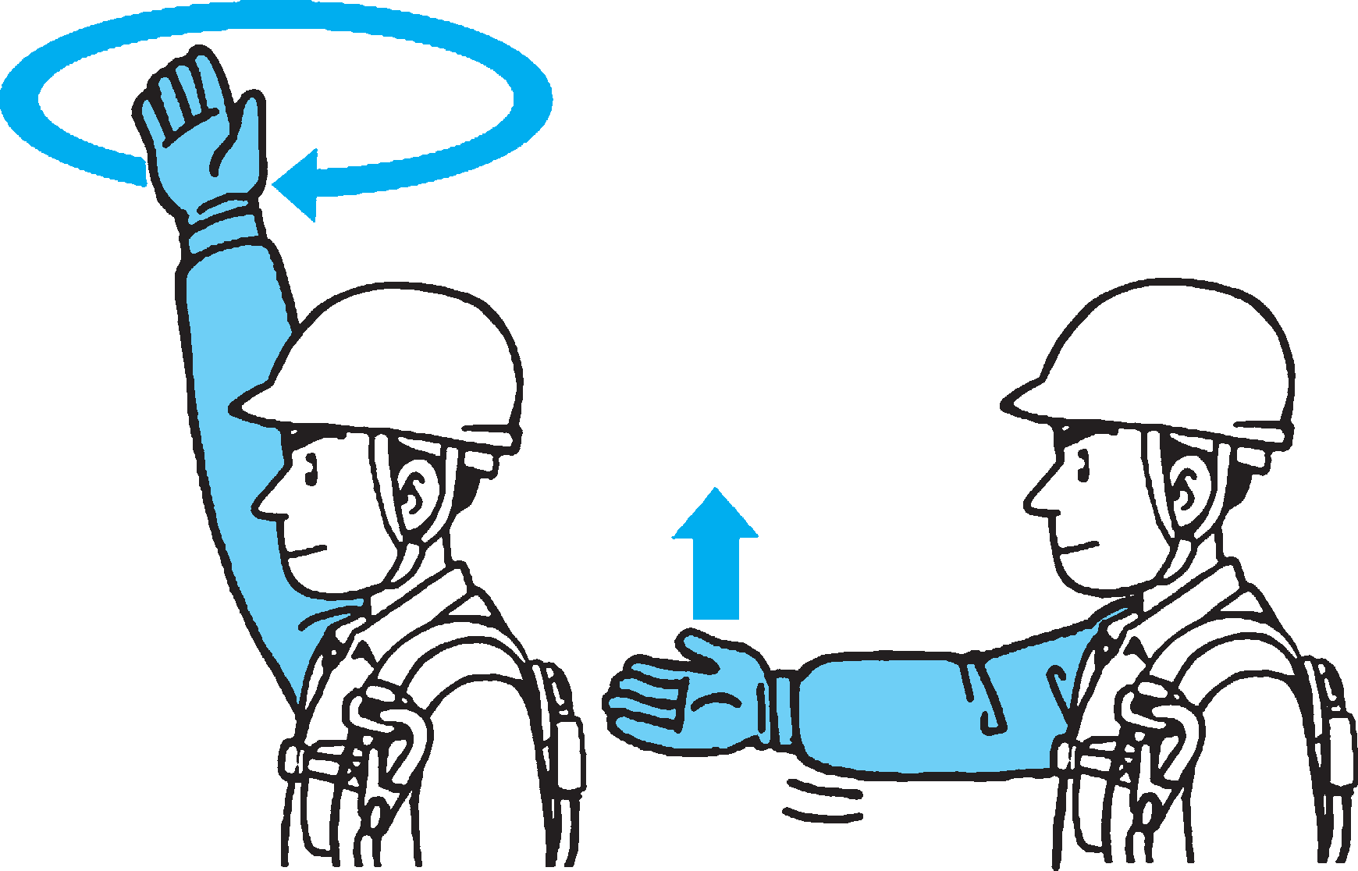

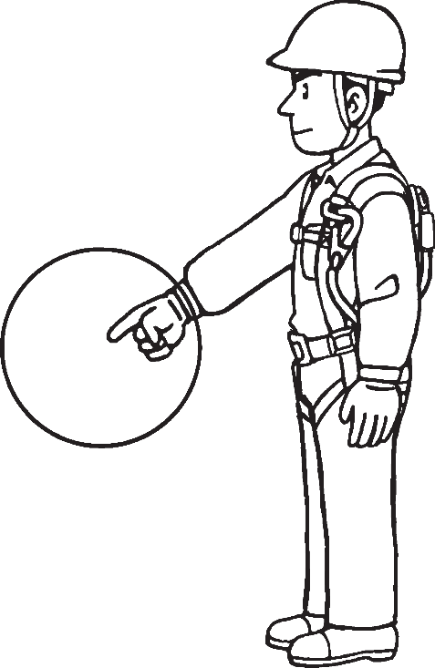
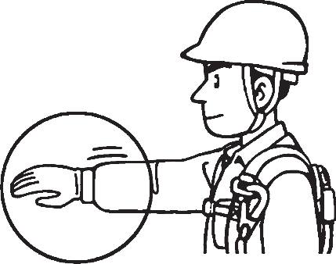
(1) 手による合図 -1
(1) Tín hiệu Tay -1
Gọi to cần cẩu | Cho biết vị trí | Nâng móc
 |  | Hạ móc
1
2
3
巻上げ
呼び出し
位置の指示
4
巻下げ

Slide 31
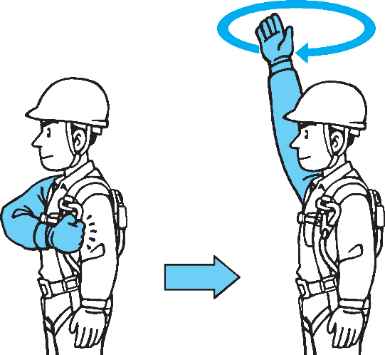
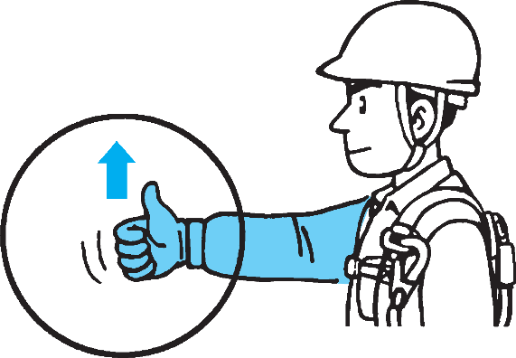
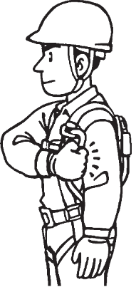
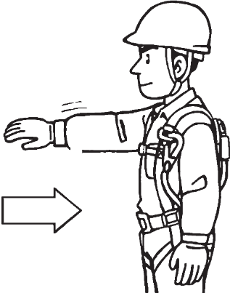
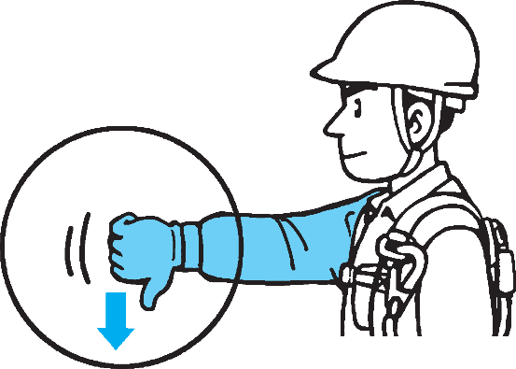
(1) 手による合図 -2
(1) Tín hiệu Tay -2
5
Nâng móc phụ | Nâng cần trục
Hạ móc phụ | Hạ cần trục
7
補巻上げ
ジブ上げ
6
8
補巻下げ
ジブ下げ

Slide 32
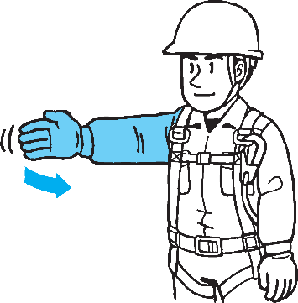
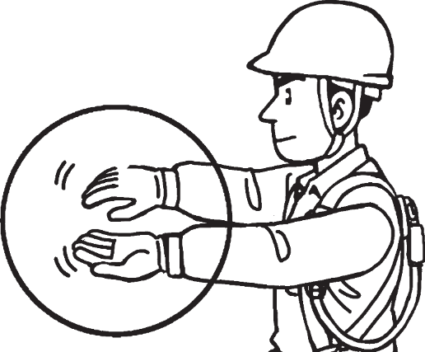


(1) 手による合図 -3
(1) Tín hiệu Tay -3
Di chuyển ngang | Xoay tải
Di chuyển chậm | Mở/Thu cần trục
9
11
水平移動
荷の反転
10
12
微動
ジブの伸縮

Slide 33



(1) 手による合図 -4
(1) Tín hiệu Tay -4
Dừng | Dừng khẩn cấp | Kết thúc vận hành
13
14
15
停止
急停止
作業完了

Slide 34





(2) 笛による補助合図
(2) Tín hiệu Còi Phụ
Gọi to cần cẩu 呼び出し | +
Nâng móc 巻上げ | +
Hạ móc 巻下げ | +
Dừng 停止 | +
1
2
3
4

Slide 35

4. 補足動画
4. Video bổ sung
  Mẹo Lắp đặt Rầm chìa
  Chỉ tay và Gọi lớn - Khi Nâng Tải
  Chỉ tay và Gọi lớn - Khi Hạ Tải
  Mẹo Vận hành Cần cẩu Khi Tải Lắc
  Tín hiệu Tay và Tín hiệu Còi
  アウトリガー設置のポイント
  指差呼称～巻上げ時
  指差呼称～巻下げ時
  荷振れ時のクレーン操作のポイント
  手による合図・笛による補助合図

Slide 36

(1) アウトリガー設置のポイント
(1) Mẹo Thiết lập Rầm chìa

Slide 37

Rầm chìa
Thiết bị được sử dụng để ổn định xe chở trong quá trình vận hành cần cẩu

Slide 38

(2) 指差呼称～巻上げ時
(2) Chỉ tay và Gọi lớn - Khi Nâng Tải

Slide 39

Chỉ tay và Gọi to là gì
Chỉ tay và Gọi to là hành động nhằm báo trước nguy hiểm

Slide 40

(3) 指差呼称～巻下げ時
(3) Chỉ tay và Gọi lớn - Khi Hạ Tải

Slide 41

Vị trí hạ tải
Xác nhận vị trí hạ tải

Slide 42

(4) 荷振れ時のクレーン操作のポイント
(4) Mẹo Vận hành Cần cẩu Khi Tải Lắc

Slide 43

Dừng “lắc” trong khi vận hành cần đê-ric
Để dừng “lắc”, di chuyển cần nâng lên và xuống cùng nhịp với động tác “xoay”

Slide 44

(5) 手による合図・笛による補助合図
(5) Tín hiệu Tay và Tín hiệu Còi

Slide 45

Tín hiệu còi
Đảm bảo thực hiện tín hiệu còi cùng tín hiệu tay

Slide 46

5. クレーン等による災害発生状況
5. Thông tin về Tai nạn Cần cẩu

Slide 47

5-1. クレーン等による死亡災害の推移（データ出典：クレーン年鑑）
5-1. Thống kê Tai nạn Chết người
Tai nạn Cần cẩu
Tai nạn liên quan đến cần cẩu di động hạng nhẹ
人/Người
（クレーン等による死亡者数）
小型移動式クレーンによる死亡者数
56
34
（年/Năm）

Slide 48




5-2. 2018年における死亡災害の内訳（機種別，令和元年「クレーン年鑑」より）
5-2. Tai nạn Chết người (theo loại cần cẩu)
Cần cẩu tự hành
トラッククレーン
1
Cần cẩu
Bánh lốp
ホイールクレーン
6
Cần cẩu
Bánh xích
クローラクレーン
17
năm
2018
Cần cẩu
Gấp
積載形トラッククレーン
10

Slide 49





5-3. 2018年における死亡災害の内訳（原因別，令和元年「クレーン年鑑」より）
5-3. Tai nạn chết người (theo nguyên nhân)
Lật, vỡ cấu kiện, v.v.
Bị dây quàng/tải đâm vào
2
2
転倒
激突
Ngã
(công nhân)
12
墜落
năm
2018
挟圧
Bị kẹt
ở giữa
9
Ngã
(tải)
9
落下

Slide 50








5-4. 災害事例
5-4. Tình huống Tai nạn

Slide 51

災害事例１（つり荷の落下）
Tình huống Tai nạn 1
Tải treo bị rơi
  1
  Vận hành trong khi thiết bị cảnh báo quá căng bị tắt.
巻過警報装置を切ったままクレーン作業を実施
  2
  Móc đập vào cần trục và cáp bị đứt.
フックがジブに当たり，ワイヤロープが破断
  Tải rơi trúng công nhân.
落下したつり荷が作業者を直撃
  3
  Trước khi bắt đầu công việc, hãy bật công tắc thiết bị cảnh báo quá căng.
作業開始前に巻過警報装置のスイッチを入れる。

Slide 52

災害事例２（転倒・挟圧）
Tình huống Tai nạn 2
Cần cẩu Lật và Bị kẹt ở giữa
  Rầm chìa khi mở rộng được đặt trên tấm gỗ vuông thiếu ổn định.
最小張出しのアウトリガーを不安定な角材上に設置
  2
  Cần cẩu bị lật khi cần trục được kéo dài hết cỡ.
最大張出しにしたジブでの作業中にクレーンが転倒
  Công nhân bị mắc kẹt giữa hai xe cần cẩu.
作業者がトラック間で挟圧
  3
  1
  Đặt các đầu rầm chìa đã mở rộng hết cỡ trên các tấm đệm có độ vững chắc cần thiết.
アウトリガーは最大張出しとし，必要強度の敷板上に設置する。

Slide 53

災害事例３（つり荷の激突）
Tình huống Tai nạn 3
Công nhân bị Tải treo Va phải
  Dỡ tải từ phía đối diện khiến cần cẩu bị lật.
荷下ろし側とは反対の荷を先に下したためクレーンが傾斜
  Tải treo va vào công nhân.
つり荷が作業者に衝突
  1
  2
  Công nhân cũng bị hàng hóa trên xe đổ trực tiếp lên người.
積み荷も崩れ，作業者を直撃
  3
  Xác nhận quy trình làm việc an toàn trước khi vận hành .
事前に安全な作業方法を確認する。

Slide 54

災害事例４（点検中の負傷）
Tình huống Tai nạn 4
Chấn thương khi Kiểm tra Thiết bị
  Một công nhân điều chỉnh cáp ắc quy khi động cơ đang chạy.
エンジンをかけたままバッテリーコードを調整
  1
  Cánh tay anh vô tình chạm vào cánh quạt của động cơ đang quay.
誤って回転しているエンジンのファンに腕が接触
  2
  Dừng động cơ trước khi tiến hành kiểm tra và bảo dưỡng.
点検や調整はエンジンを停止した状態で行う。

Slide 55


災害事例５（つり荷の落下・直撃）
Tình huống Tai nạn 5
Công nhân bị Tải treo Rơi vào
  Dỡ tải khi không có hướng dẫn của người ra hiệu
合図者の指示を待たずにつり荷を下ろそうとした
  1
  2
  Tải trọng va chạm với giàn giáo và đổ.
つり荷が足場に接触し，荷崩れが発生
  Tải bị rơi trực tiếp vào người ra tín hiệu.
落下したつり荷が合図者を直撃
  3
  Người vận hành cần trục phải tuân theo các tín hiệu.
運転者は必ず合図者の指示に従ってクレーン操作を行う。

Slide 56

災害事例6（金属疲労による折損）
Tình huống Tai nạn 6
Vỡ do Kim loại bị Mỏi
  Tải sắp được cẩu lên.
荷をつり上げるために巻上げようとした
  1
  Cần trục bị gãy và rơi xuống do kim loại bị mỏi.
ジブが金属疲労等によって折損・落下
  2
  3
  Đầu cần trục đâm vào tay trái của công nhân.
ジブの先端が作業員の左手に落下
  Đảm bảo tiến hành tự kiểm tra định kỳ.
定期自主検査を確実に実施する。

Slide 57

災害事例７（転倒・下敷き）
Tình huống Tai nạn 7
Công nhân bị Cần cẩu lật Cán lên người
  1
  Vẫn tiếp tục vận hành thao tác xoay dù bộ giới hạn mô-men tải đã báo động.
過負荷防止装置の警報が鳴りつつも旋回を継続
  Mở rộng
  hoàn toàn
  フルブーム
  Cần cẩu rơi xuống sườn thoai thoải.
クレーンが谷側に転倒
  1
  Người vận hành bị văng ra ngoài và bị cán dưới cần cẩu.
運転者が投げ出され，クレーンの下敷きとなった
  2
  3
  Thu lại hoàn toàn
  その場張出し
  Phải dừng công việc ngay lập tức
  nếu bộ giới hạn mô-men tải báo động
過負荷防止装置の作動時には，直ちに作業を中止する。

Slide 58

災害事例8（強風による落下）
Tình huống Tai nạn 8
Tải treo bị rơi do Gió lớn
  Vận tốc gió tối đa là 11m/giây.
作業時の最大風速は11m/s
  2
  Gió mạnh khiến tải đang treo bị rơi.
つり荷が強風にあおられて落下
  1
  Một công nhân bị đè bẹp dưới đống tải rơi.
作業員が落下したつり荷の下敷きとなった
  3
  Phải dừng công việc khi có gió lớn.
強風時や強風の予想時には作業を行ってはならない。

Slide 59

災害事例９（転倒による落下）
Tình huống Tai nạn 9
Rơi tải đang treo do lật cẩu
  2
  Một công nhân ra hiệu dừng mở rộng cần trục.
据え付け作業者は伸長停止を合図
  3
  Tuy nhiên cần trục vẫn tiếp tục mở rộng..
ジブはそのまま延伸
  Cần cẩu bánh xích rơi do quá tải.
クローラクレーンは過負荷により傾いて転倒
  3
  Cần kiểm tra chức năng của bộ giới hạn mô-men tải trước khi vận hành.
作業開始前に過負荷防止装置等は事前の点検を行う。
  1

Slide 60

災害事例10（巻過ぎによる切断）
Tình huống Tai nạn 10
Đứt dây do quá căng
  Người vận hành
  không đủ trình độ
無資格の操作者
  Cần trục vô tình mở rộng quá nhanh.
操作を誤ってジブを速く延伸
  1
  2
  Quá căng làm đứt dây cáp
フックが巻過ぎとなって巻上げ用ワイヤロープが切断
  Móc rơi trúng người công nhân.
落下したフックが作業者の頭部を直撃
  3
  Cần kích hoạt thiết bị cảnh báo quá căng khi làm việc.
巻過警報装置は，常に有効に機能するようにして作業する。

Slide 61


災害事例11（挟圧）
Tình huống Tai nạn 11
Bị kẹt giữa Tải và Dốc
  1
  Vô tình chạm vào cần điều khiển.
運転者の左肘が誤って操作レバーに接触
  2
  Tay trục di chuyển về phía người lái.
ショベルのアームが運転席側に移動
  Công nhân bị kẹt giữa tải và dốc.
つり荷が引き摺られて作業員が法面との間に挟圧
  3
  Không cho phép công nhân ở trong phạm vi xoay.
ブームや荷等が旋回する範囲内に作業者を立ち入らせない。

Slide 62

災害事例12（高圧電線からの感電）
Tình huống Tai nạn 12
Điện giật do đường dây cao áp
  Cần trục chạm vào đường dây cao thế.
ジブが高圧電線に近接
  2
  1
  Điện phóng vào cầu trục.
クレーンに放電が発生
  Công nhân bị điện giật.
作業員が感電
  3
  Cần chỉ định người giám sát.
送配電線に近接する作業では監視人を配置すること。
  Cần mặc trang phục cách điện.
絶縁防護具を装着すること。

Slide 63

（参考） 電波障害
(Tài liệu tham khảo)
Gián đoạn Sóng Vô tuyến
  Sóng vô tuyến được truyền từ một tháp gần đó.
近接する電波塔が電波を送信
  2
  1
  Cần trục hoạt động như một chiếc ăng-ten và điện áp bất thường được tạo ra.
クレーンがアンテナとなって異常電圧が発生
  Công nhân có thể bị điện giật.
作業員による感電の可能性が発生
  3
  Cần thực hiện các biện pháp ngăn ngừa điện giật.
クレーン・作業者ともに感電防止対策を講じること。

Slide 64
監修： 厚生労働省労働基準局安全衛生部
日本クレーン協会技術普及部
協力： 日本クレーン協会岐阜支部
受託： 国際航業株式会社
制作： YAMAGATA株式会社
株式会社デフレックストア
トーカイテック株式会社

